Slide 1
Tuần 18
Ôn tập cuối học kì 1
TIẾNG VIỆT 1
Tập 1

Slide 2



KHỞI ĐỘNG

Slide 3

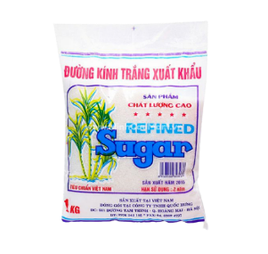
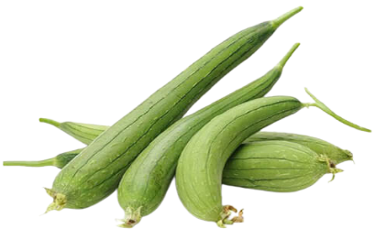
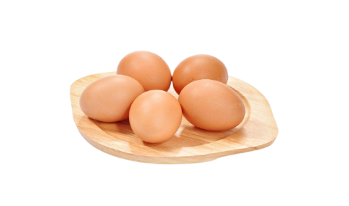
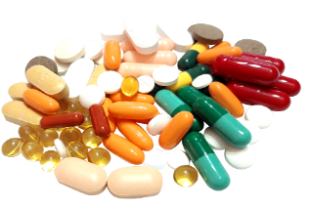
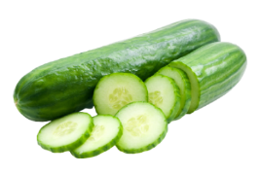
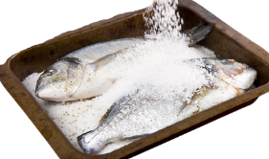
Đố em: Mỗi toa tàu dưới đây chở gì?
1. uôc
2. ương
3. uôt
4. ươp
5. ưng
thuốc
dưa chuột
đường
mướp
trứng
cá ướp

Slide 4
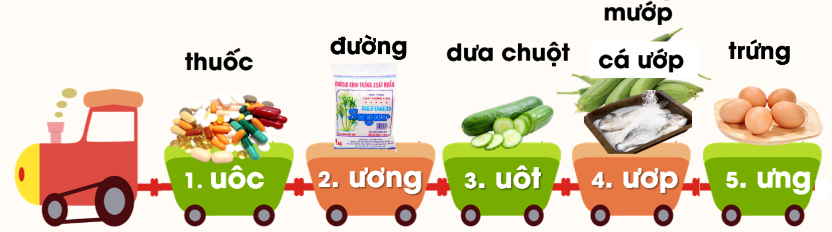

Slide 5
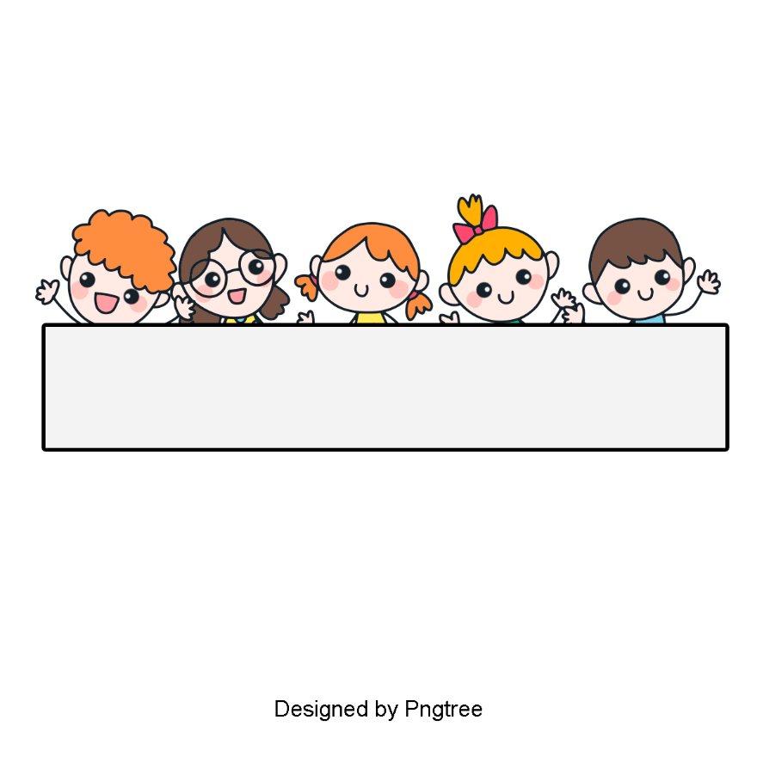
TẬP ĐỌC

Slide 6
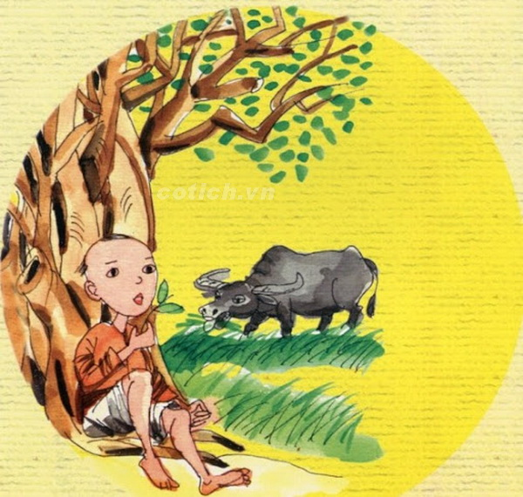

Slide 7


Slide 8




cung trăng
bóng đen
mặt trăng
LUYỆN ĐỌC TỪ NGỮ
xưa kia
trần gian
cuốn
buồn

Slide 9
THƯ GIÃN

Slide 10
1
2
3
4
5
6
7
8

Slide 11



LUYỆN ĐỌC CÂU

Slide 13
LUYỆN TẬP

Slide 14
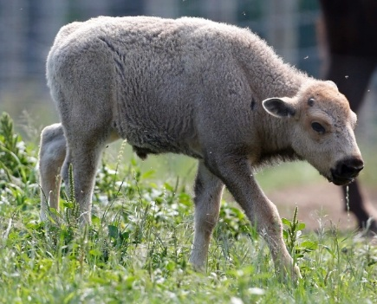
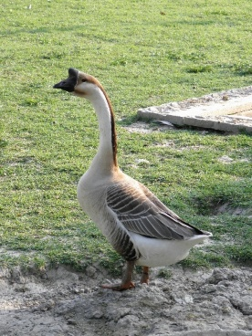
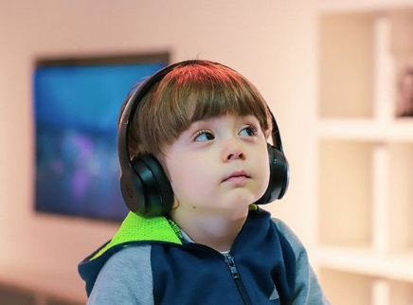
3
Em chọn chữ nào? ng hay ngh?
...........é
ngh
...........ỗng
ng
...........e
ngh

Slide 15
TẬP VIẾT

Slide 16
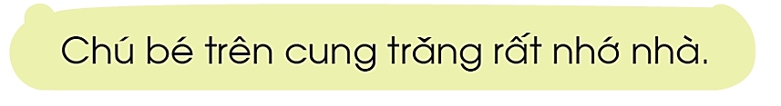
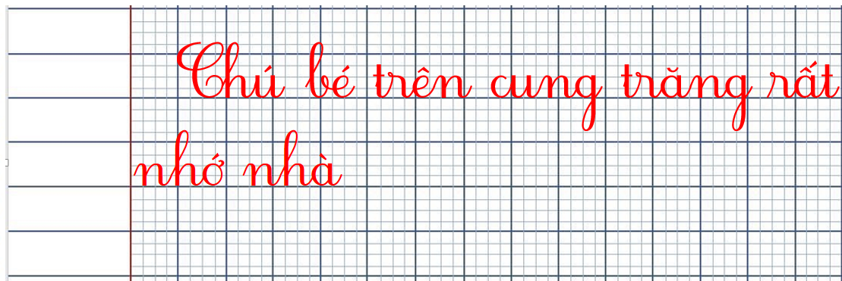
Tập chép:
Chú bé trên cung trăng rất nhớ nhà.
.

